Slide 1

Comité Syndical
25 juin 2024

Slide 2
Ordre du Jour
I/ Délibérations
1. Délibération n°566 - Evaluation du Schéma de Cohérence Territoriale de l’Arrageois
2. Délibération n° 567 - Tableau des effectifs
3. Délibération n°568 - Convention de partenariat avec l’Université d’Artois
II/ Présentation des premiers éléments de travail d’Amandine Favier sur les analyses des différents P.C.A.E.T.
III/ Echanges sur la concertation électronique portant sur la Planification et l’identification des zones d’accélération des E.N.R
IV/ Point sur les R.N.S.

Slide 3
Délibération 566 : Evaluation du SCoT
Une obligation d’évaluation tous les 6 ans
Le Syndicat Mixte du SCoT procède à une analyse des résultats de l’application du schéma, notamment en matière d’environnement, de transport et de déplacements, de maîtrise de la consommation de l’espace, de réduction du rythme de l’artificialisation des sols, d’implantations commerciales et, en zone de montagne, de réhabilitation de l’immobilier de loisir et d’unités touristiques nouvelles structurantes.
Cette analyse est communiquée au public, à l’autorité administrative compétente de l’Etat, et à l’autorité administrative compétente en matière d’environnement
A défaut d’une telle délibération, le schéma de cohérence territoriale est caduc.

Slide 4
Analyse thématique des résultats de l’application du SCoT :
Concernant l’évaluation du SCoT, ont été pris en compte les indicateurs des PLU et PLUi du territoire afin de permettre des comparaisons essentielles à la compatibilité des documents dans la hiérarchie des normes.
Thématiques de l’évaluation
Démographie
Objectifs de réduction de consommation d’espaces
Economie, Commerce, Service à la population
Transport Mobilité
Cadre de vie en environnement
Respect des prescriptions en matière d’urbanisme

Slide 5
Délibération 567 : Tableau des effectifs
Il est proposé l’ajustement du tableau des effectifs suite au recrutement à venir en date du 15 juillet

Slide 6
Délibération 568 : Partenariat avec l’Université d’Artois
Dans le cadre de la révision du SCoT et de nos relations avec l’Université d’Artois, il est proposé une collaboration avec le Master DTAE.
Il s’agit de mener des ateliers dans leur parcours de formation visant à alimenter notre concertation avec la vision des jeunes de notre territoire.
Une présentation du Scota pourra avoir lieu en septembre lors de la conférence de rentrée.
Il est proposé de réaliser un atelier-projet de master 1 avec 4 pistes :
o La perception de la mobilité par les entreprises
o A partir du concept de « ville apaisée » : la place du piéton dans l’espace urbain et les territoires
o La mobilité des personnes fragiles et vulnérables
o La mobilité des enfants

Slide 7
Chaque piste sera étudiée par un groupe d’étudiants (en fonction de l’effectif de la promotion de M1, le nombre de groupes variera entre 3 et 4, le dernier sur les enfants n’étant proposé que si l’effectif dépasse 12).
La question des AOM et des territoires de gouvernance sera abordé au semestre 2 dans le cadre des préconisations.
En vue de mener ce travail il sera nécessaire de pouvoir indemniser les déplacements des différents étudiants ; il est proposé un versement de 800 € à l’Université d’Artois qui indemnisera les étudiants directement sur état de déplacement.
Aussi il est proposé au bureau syndical la rédaction d’une convention liant le Scota et l’Université d’Artois.

Slide 8

II/ Intervention d’Amandine Favier Stagiaire Master DTAE sur l’analyse des PCAET

Slide 9
Premiers éléments de l’analyse des PCAET
Construction de la grille d’analyse
Partie 1 | Partie 2 | Partie 3
→ Présentation du territoire → Présentation du PCAET : Structure Élaboration (phases de concertation, calendrier) Niveau de technicité | → Analyse du diagnostic : Vulnérabilité Émissions de GES Consommation d’énergie Séquestration carbone Qualité de l’air Production d’EnR² ... | → Analyse de la stratégie et du plan d’actions : Choix de la stratégie Objectifs fixés Principaux leviers identifiés → Regard critique : Place de l’action multi-niveaux Pensée systémique
Présentation en comité syndical
Début du stage
Fin du stage
8 avril 2024
25 juin 2024
5 juillet 2024

Slide 10




Éléments de diagnostic des PCAET
CUA
Émissions de GES
Transports : 38 %
Bâtiments : 23 %
Alimentation : 14 %
Consommation d’énergie
Transports : 40 %
Bâtiments : 38 %
Âge du parc de logements
En 2019, 56 % des logements construits avant 1975
Production des EnR²
En 2021, une production de 241 GWh (8 % de la consommation du territoire)

Slide 11
Éléments de diagnostic des PCAET
CUA
Émissions de GES
Transports : 38 %
Bâtiments : 23 %
Alimentation : 14 %
Consommation d’énergie
Transports : 40 %
Bâtiments : 38 %
Âge du parc de logements
En 2019, 56 % des logements construits avant 1975
Production des EnR²
En 2021, une production de 241 GWh (8 % de la consommation du territoire)
CCCA
Émissions de GES
Agriculture : 40 %
Transports : 25 %
Bâtiments : 24 %
Consommation d’énergie
Bâtiments : 39 %
Transports : 35 %
Âge du parc de logements
En 2020, 48 % des logements construits avant 1970
Production des EnR²
En 2015, une production de 258 GWh (25 % de la consommation du territoire)

Slide 12
Éléments de diagnostic des PCAET
CUA
Émissions de GES
Transports : 38 %
Bâtiments : 23 %
Alimentation : 14 %
Consommation d’énergie
Transports : 40 %
Bâtiments : 38 %
Âge du parc de logements
En 2019, 56 % des logements construits avant 1975
Production des EnR²
En 2021, une production de 241 GWh (8 % de la consommation du territoire)
CCCA
Émissions de GES
Agriculture : 40 %
Transports : 25 %
Bâtiments : 24 %
Consommation d’énergie
Bâtiments : 39 %
Transports : 35 %
Âge du parc de logements
En 2020, 48 % des logements construits avant 1970
Production des EnR²
En 2015, une production de 258 GWh (25 % de la consommation du territoire)
CCSA
Émissions de GES
Agriculture : 40 %
Transports : 27 %
Bâtiments : 20 %
Consommation d’énergie
Bâtiments : 38 %
Transports : 32 %
Âge du parc de logements
En 2020, 62 % des logements construits avant 1970
Production des EnR²
En 2015, une production de 135 GWh (22 % de la consommation du territoire)
A1 non prise en compte

Slide 13
Scénarios choisis
CUA
Scénario « coopération territoriale » de l’Ademe :
Relocaliser les ressources
Diminuer et décarboner les consommations
Optimiser les bâtiments
Modes doux / actifs
...
CCCA
Scénario « Territoire à énergie positive » pour l’horizon 2050 :
Réduire les besoins énergétiques
Augmenter la production d’EnR
- 51 % des consommations
- 47 % d’émissions de GES
Production d’EnR x 2,66
...
CCSA
Scénario qui tend vers la conformité réglementaire :
Forte production d’EnR
Incitation à la sobriété
Appui sur les potentiels du territoire
Appui sur l’ancienne loi énergie-climat (facteur 4 et non 6, pas de neutralité carbone)
Neutralité carbone visée en 2050

Slide 14
Leviers du programme d’actions
CUA
Centaine d’actions
Scénario « coopération territoriale » de l’Ademe :
Relocaliser les ressources
Diminuer et décarboner les consommations
Optimiser les bâtiments
Modes doux / actifs
...
Axé sur l’atténuation et non l’adaptation
Volet mobilités important
Sobriété des comportements et usages
Appui sur la mobilisation citoyenne (la CUA devient l’accompagnatrice de projets)
Exemplarité (travail sur le patrimoine de la CUA)
Développement des EnR équilibré entre les filières

Slide 15
Leviers du programme d’actions
CCCA
45 actions, axées sur l’atténuation
CCCA
Scénario « Territoire à énergie positive » pour l’horizon 2050 :
Réduire les besoins énergétiques
Augmenter la production d’EnR
- 51 % des consommations
- 47 % d’émissions de GES
Production d’EnR x 2,66
...
Un plan d’action qui prépare le territoire, son fonctionnement et ses habitants pour des transitions futures
Volet mobilités important qui demande un investissement plus fort de la CCCA
Pas de projet structurant, des actions plus légères
Il crée une gouvernance entre les acteurs du territoire pour faciliter la mise en œuvre des actions (beaucoup de sensibilisation et travail de médiation)
Relocaliser et développer les circuits courts
Développer les EnR (repowering éolien + 2 unités de méthanisation) et grâce aux particuliers (volonté d’installations dispersées)

Slide 16
Leviers du programme d’actions
CCSA
19 actions, mais parfois un décalage entre la volonté stratégique et sa traduction dans le plan d’actions
CCSA
Scénario qui tend vers la conformité réglementaire :
Forte production d’EnR
Incitation à la sobriété
Appui sur les potentiels du territoire
Un plan d’action qui prépare le territoire, son fonctionnement et ses habitants pour des transitions futures
Nécessité de mobiliser beaucoup de partenaires pour mettre en œuvre le plan
Pas de projet structurant, des actions plus légères
Sobriété des comportements et usages
Retour à la proximité (énergies, alimentation, matériaux de construction)
Substitution des énergies fossiles et électrique nationale par des énergies renouvelables locales

Slide 17
Éléments de convergence
Un fort appui sur la population: sensibilisation, accompagnement de projets, médiation… La transition passe par les habitants
Développement des EnR : éolien par le repowering, méthanisation (sous la condition de la valorisation des déchets), solaire (principalement en diffus), attention particulière à apporter pour la biomasse (qualité de l’air)
Travail sur le secteur agricole : valoriser l’alimentation locale, passer à l’agriculture de conservation et pratiquer l’agroforesterie
Repenser les mobilités : réduire les distances et favoriser les modes alternatifs en s’appuyant sur l’existant pour le renforcer (covoiturage, transports en commun, modes actifs)
Accroître les performances du bâti public (exemplarité) et privé (accompagnement pour la rénovation)
Volet adaptation : végétaliser, renaturer, planter des haies, réaliser des plans communaux de sauvegarde (PCS)… et surtout s’informer sur les risques liés aux changements climatiques

Slide 18

IV/ Echanges sur la concertation électronique portant sur la Planification et l’identification des zones d’accélération des ENR

Slide 19
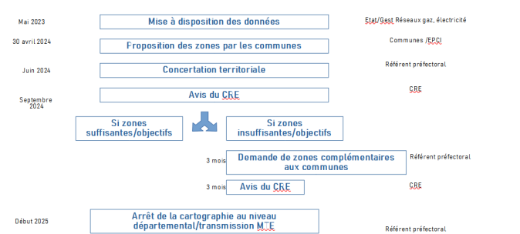
Le calendrier

Slide 20
Conformément aux dispositions de la loi APER, les communes ont fait remonter leurs propositions de zonages au référent préfectoral qui doit désormais réaliser la conférence territoriale préalablement au transfert de l’arrêt de projet de cartographie départementale au Comité Régional de l’Energie.

Slide 21
La conférence territoriale a pour vocation la consultation des organismes en charge de la planification à l’échelle territoriale (EPCI, SCOT) qui ont un rôle central pour accélérer la dynamique et assurer une certaine cohérence avec les objectifs de leur territoire en matière de transition énergétique.
Les territoires peuvent également apporter leurs contributions sur le déroulement de la démarche (association des communes, taux de réponse, pertinence des projets proposés) et partager leur retour d’expérience sur les principaux freins et leviers à la bonne mise en œuvre de la procédure.

Slide 22
Monsieur le Référent préfectoral a décidé la mise en place d’une consultation électronique du 12 au 26 juin 2024.
Elle se tiendra sur le site internet de la préfecture du Pas de Calais,
Cette consultation fera l’objet d’une synthèse des propositions et observations et les éventuelles suites données et sera transmise aux organismes consultés.

Slide 23
Analyse des remontées des ZAEnR
Les zones retenues lors de cette première vague sont celles qui répondent aux critères suivants :
• délibération de la commune avant le 30 avril 2024 inclus
• concertation communale vérifiée ;
• report de la zone sur la plateforme ;
• délibération intercommunale de l’EPCI avant le 30 avril 2024 inclus
Les zones d’accélération relevées lors de cette première vague ne permettront pas de sécuriser les objectifs de la prochaine programmation pluriannuelle de l’énergie et un second tour sera très certainement nécessaire pour recueillir les projets des communes qui sont nombreux et en cours de finalisation

Slide 24
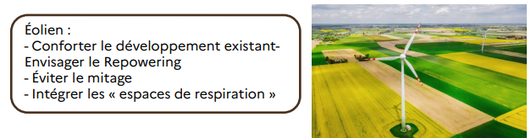
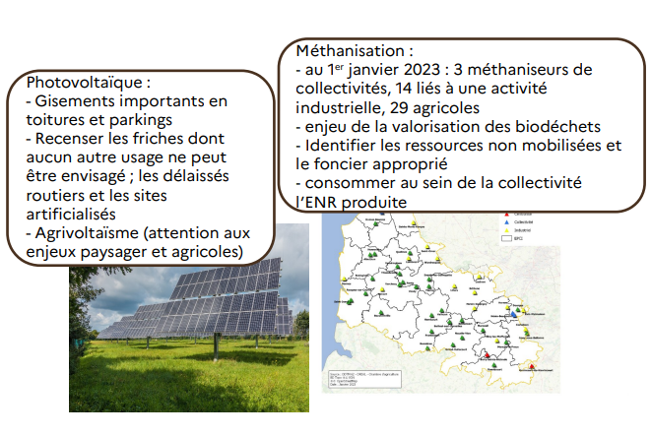
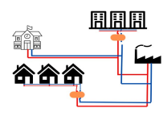
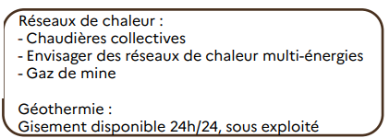

Slide 25
Les perspectives de développement et les enjeux de transition énergétique sont à croiser avec d’autres :
• la politique du Zéro artificialisation nette qui consiste à limiter toute extension de l'artificialisation d'ici 2050. Cela implique que des aménagements des espaces agricoles, naturels ou forestiers seront encore possibles mais conditionnés à une renaturation à proportion égale d’espaces artificialisés sur le territoire concerné ;
• la protection de la biodiversité et des paysages ;
• la protection des ressources en eau et alimentaires ;
• l’acceptabilité de la population locale, ce qui renforce d’autant plus la nécessité d’une consultation du public aboutie dans le cadre de la définition des ZAEnR (notamment selon les modalités de l’article L123-19-1 du code de l’environnement)

Slide 26
Quelles suites à ce premier relevé des Cartographies
Une synthèse des remarques et observations avec les éventuelles suites données sera réalisée et sera communiquée aux organismes consultés au plus tard à la date de communication du projet d’arrêté cartographique au Comité Régional de l’Energie (CRE) début juillet 2024.

Slide 27
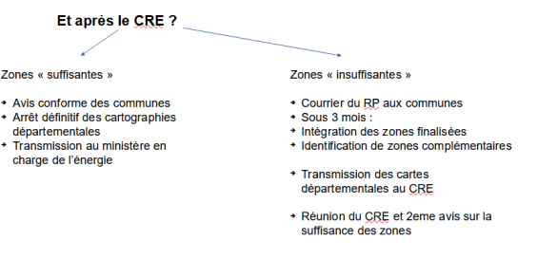

Slide 28
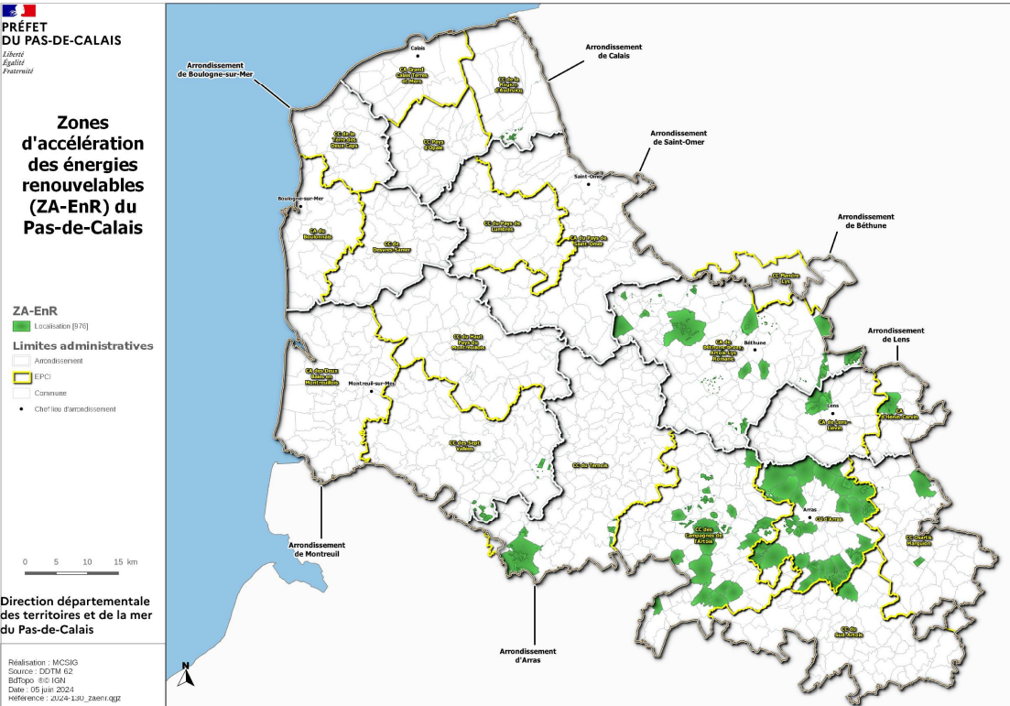
Carte départementale de tous les zonages

Slide 29
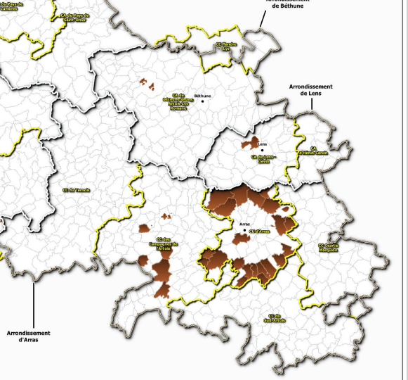
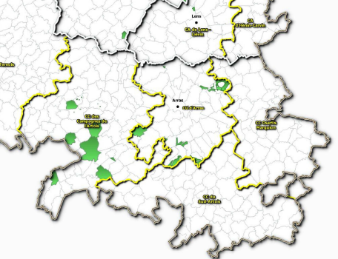
Les enjeux de la biomasse et bio méthane dans la CCCA et CUA

Slide 30
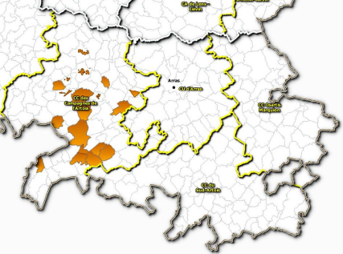
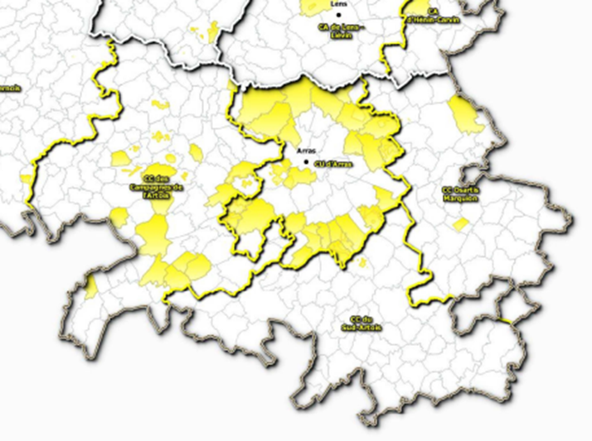
Le Solaire thermique sur la CCCA
Le Solaire photo voltaïque sur CCCA et CUA

Slide 31
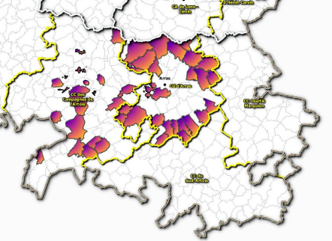
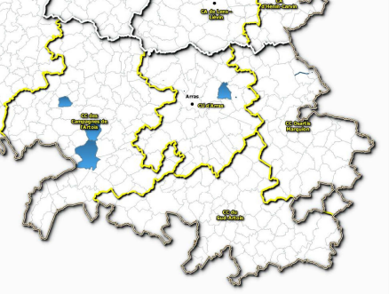
La géothermie sur CCCA et CUA L’ Hydro électricité sur CCCA et CUA

Slide 32
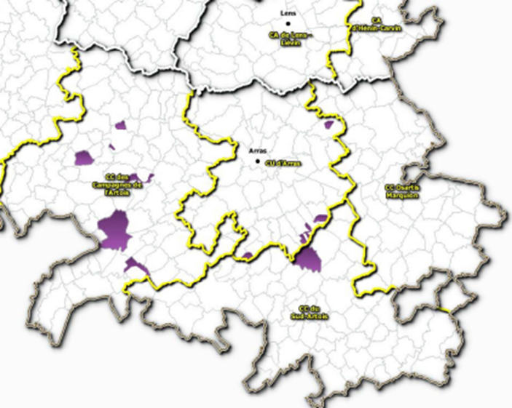
l’Éolien sur les 3 interco du Scota

Slide 33
IV / Point sur les R.N.S.

Slide 34
V/ Agenda
membres du bureau : Réunion du 3 juillet après-midi sur le Projet d’Aménagement Stratégique (P.A.S.) avec Didier DELZOR du Cabinet E.A.U. (Salle du Conseil – mairie de Dainville)
28 septembre Comité Syndical

Slide 35
Merci de votre attention

